Slide 1
SALGIN DÖNEMİNDE PSİKOLOJİK SAĞLAMLILIK İÇİN BİLİNMESİ GEREKENLER
Neler Yapmalıyız?
ERDEMİR ANADOLU LİSESİ

Slide 2
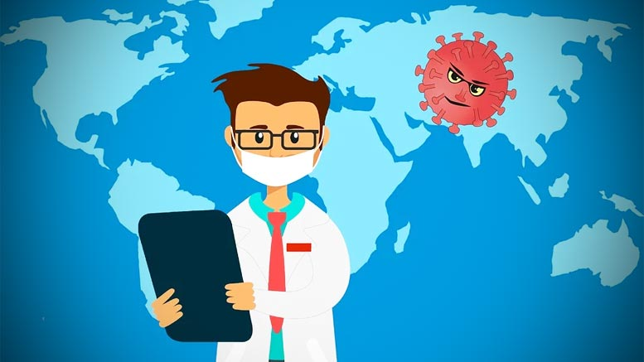
1.DOĞRU VE GÜVENİLİR BİLGİYE ULAŞMAK
Bilgi kirliliğinin çok fazla olduğu bu gibi durumlarda doğru ve güvenilir bilgiye ulaşmak önemlidir.
Bu nedenle özellikle sosyal medyada konunun uzmanı olmayan kişilerin verdiği bilgilere şüpheyle bakmalı, uzmanların yorumları dinlenerek gerçekçi ve bilimsel bilgiye ulaşılmalıdır.

Slide 3
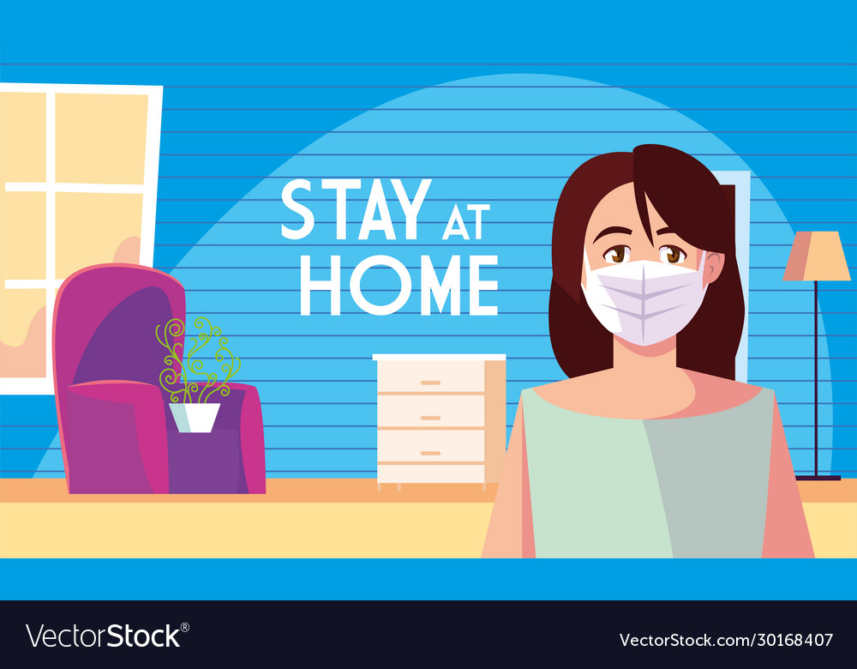
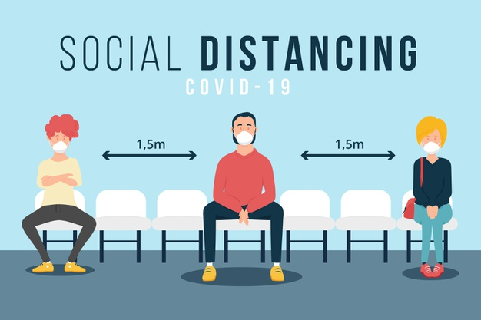
2. COVİD-19 HASTALIĞINDAN KORUNMA YÖNTEMLERİNİ ÖĞRENMEK
Ev Karantinası: Bulaşıcı hastalık riskini azaltmak için zorunlu haller dışında dışarı çıkmamak, vaktimizi evde geçirmek.
Sosyal İzolasyon: Diğer insanlarla araya mesafe koymak. Dışarı çıkmak zorundaysak maske takmak ve diğer insanlara 1,5 metreden fazla yaklaşmamak.

Slide 4
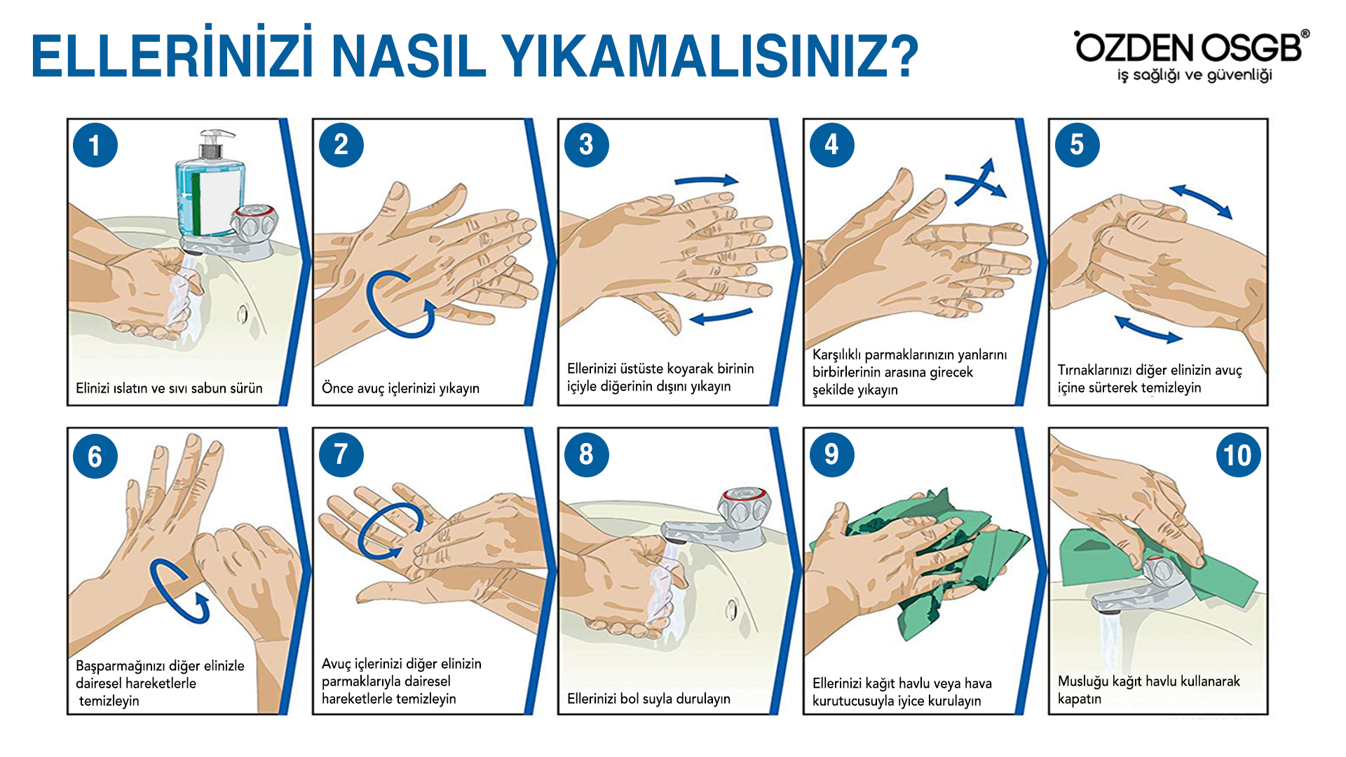
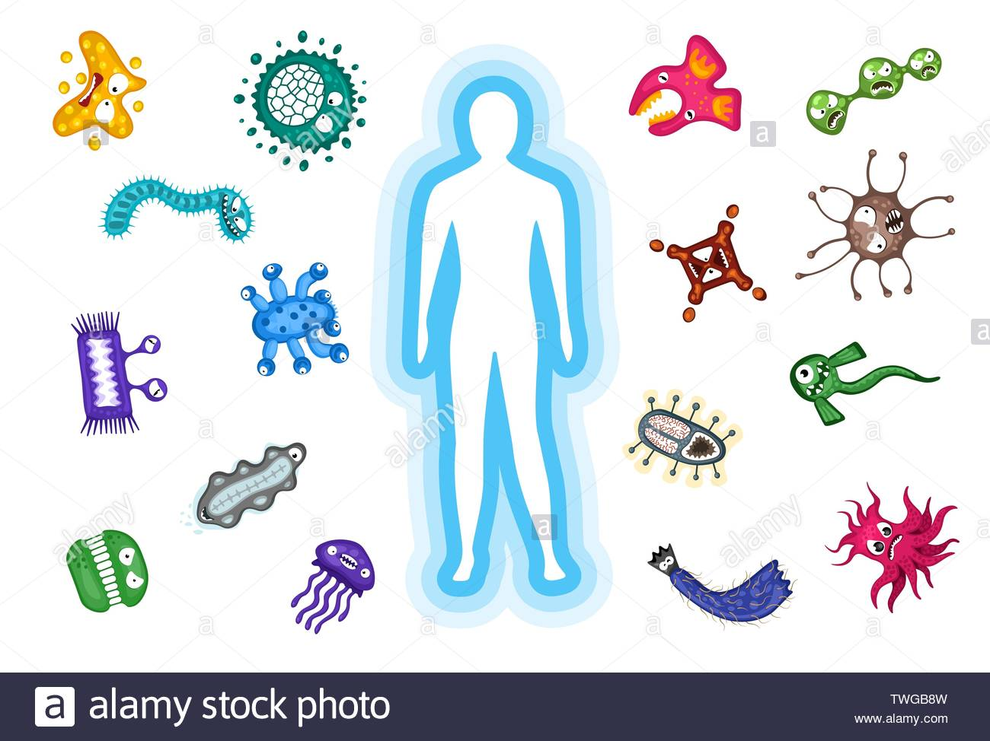
Kişisel Hijyene Önem Vermek: Ellerimizi belirli aralıklarla en az 25-30 saniye sabun ve suyla yıkamak, düzenli banyo yapmak, kıyafetlerimizi yıkamak gibi öz bakıma önem verilmelidir.
Bağışıklık Sistemini Güçlü Tutmak: Sağlıklı beslenmek, paketli gıdalardan uzak durmak, evde düzenli egzersizler yapmak, yeteri kadar uyumak, stresten uzak durmaya çalışmak bağışıklık sistemini güçlü tutmanızı sağlar.

Slide 5
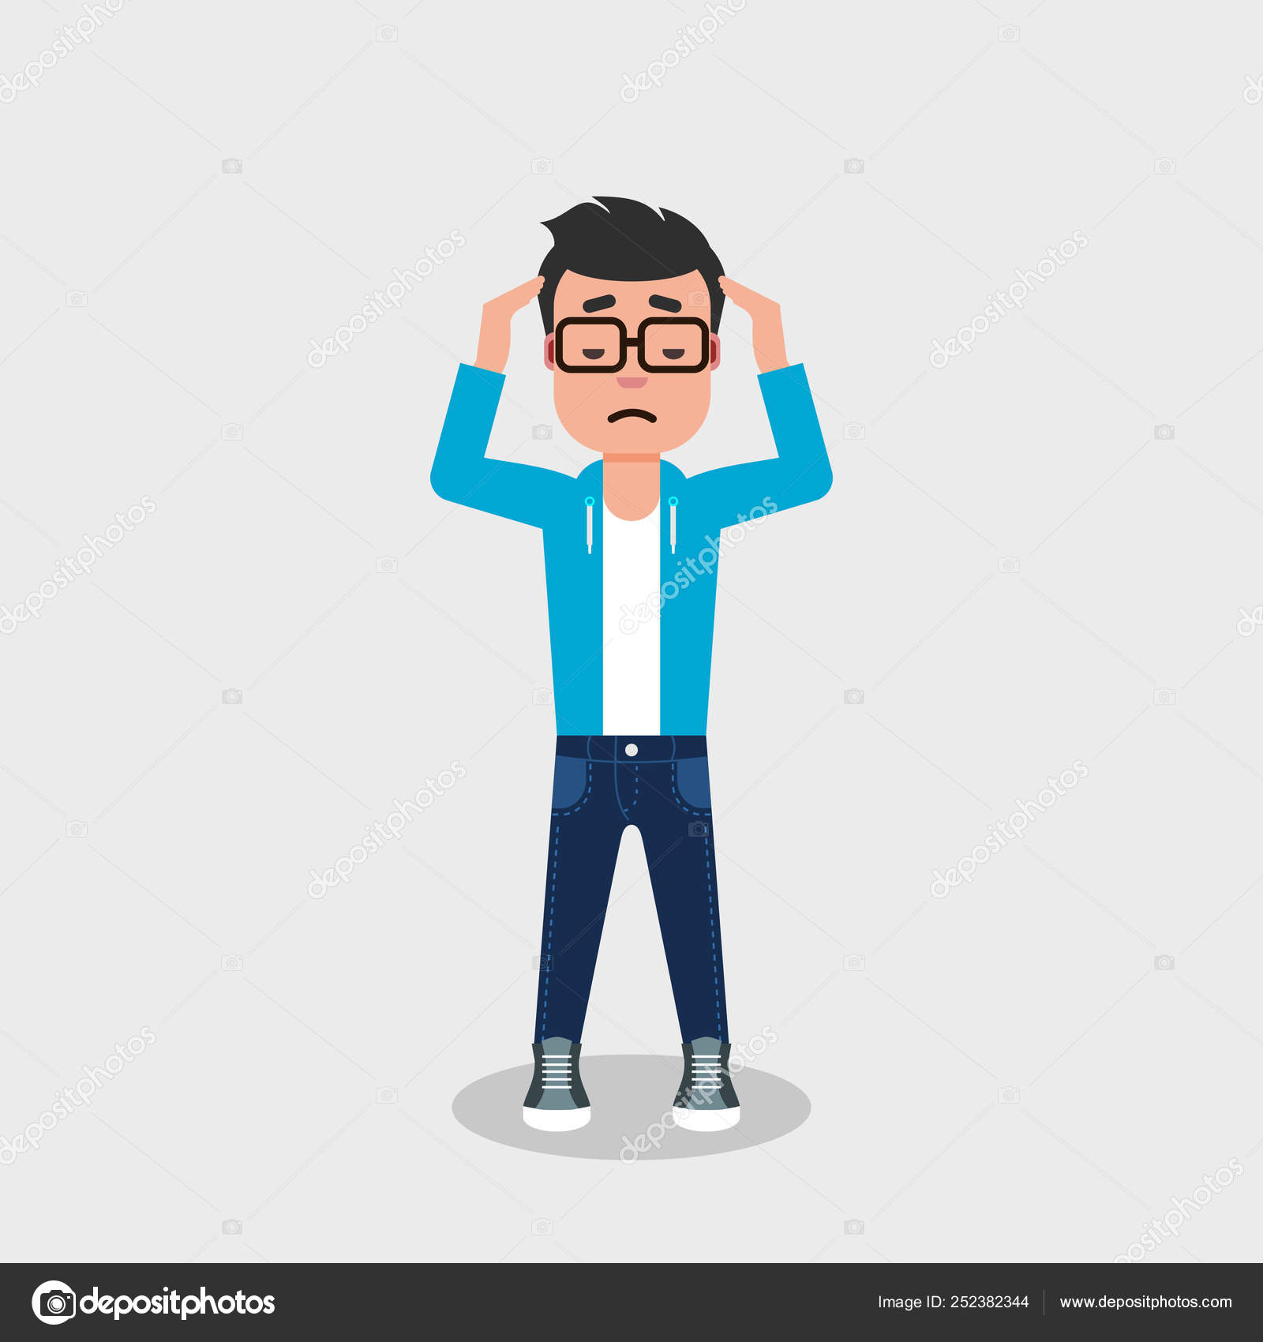
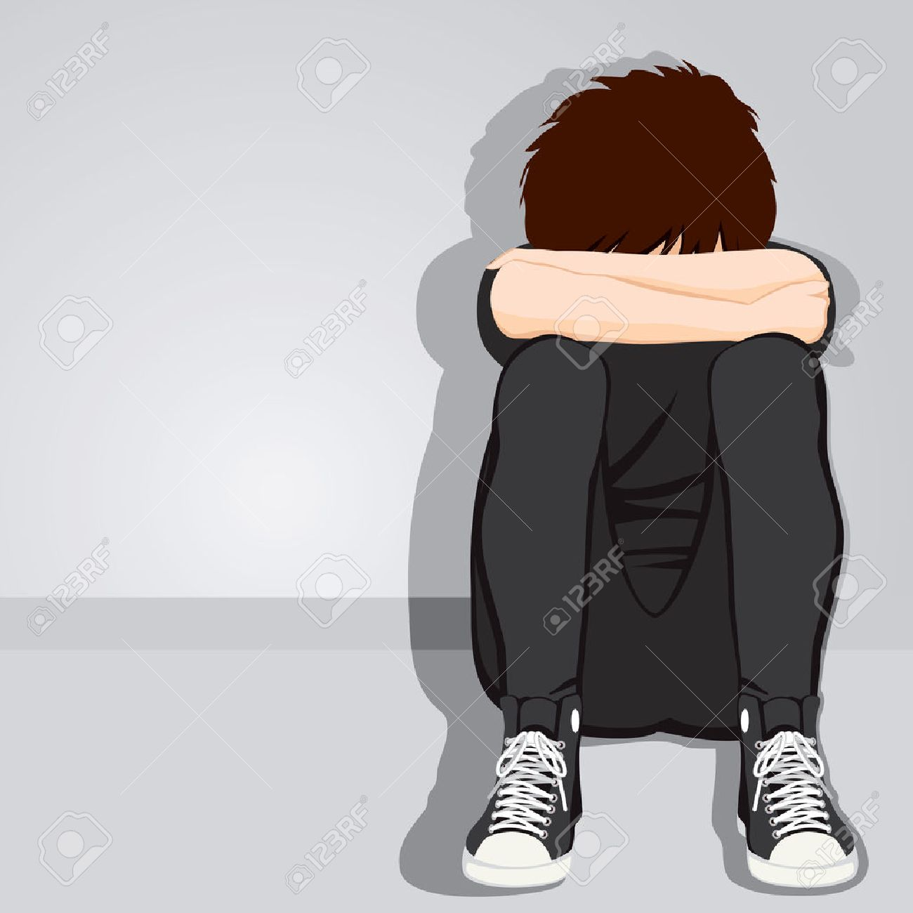
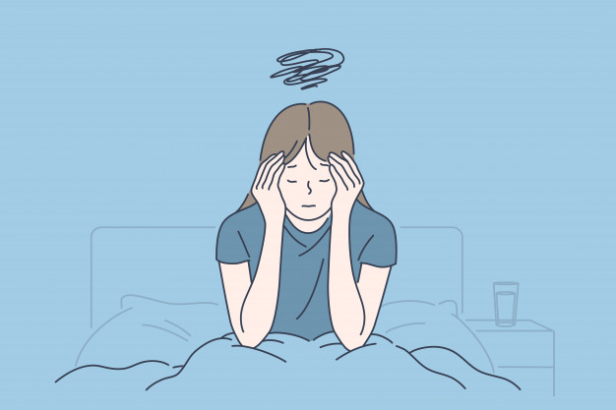
3. DUYGULARIMIZIN FARKINDA OLMAK
Kaygı ve Korku
Engellenmişlik
Kızgınlık
Yalnızlık
Çaresizlik

Slide 6
4. GÜÇLÜ VE ZAYIF YANLARIMIZIN LİSTESİNİ YAPMAK
Daha önceki problemlerinizi nasıl çözdünüz?
Hangi güçlü yanınızdan yardım aldınız?
Şu anki problemlerinizi hangi güçlü yanınızdan destek alarak çözebilirsiniz?
Zayıf yanlarınızı güçlendirmek için neler yapabilirsiniz?

Slide 7
5.DUYGU-DÜŞÜNCE-DAVRANIŞ ÖRÜNTÜSÜNÜN FARKINDA OLMAK
Olay
Düşünce
Duygu
Davranış
Pandemi
Bana ve sevdiklerime zarar gelecek. Derslerimi düzeltemeyeceğim.
Hiçbir şey normale dönmeyecek.
Kaygı
Korku
Çaresizlik
Abartılı şekilde sürekli iletişime geçmek
Derslerine yoğunlaşamamak
İçe kapanmak
Şu anda bütün dünya aynı süreçlerden geçiyor.
Tarihteki tüm salgınlar bitti bu da bitecek aşı çalışmaları sürüyor.
Sağlığımı korumak için gerekli önlemleri alıyorum. Bunun dışında olan şeyler benim kontrolümde değil.
Umutlu
Huzurlu
Günlük aktivitelere devam edebilmek
Yeni hobiler edinmek
Derslere yoğunlaşmak
Zamanı verimli geçirmek
Pandemi

Slide 8
OLUMSUZ HİSSETTİĞİMİZ ANLARDA AŞAĞIDAKİLER İŞİMİZE YARAYABİLİR
Düşünceleri Kaydetmek
Olumsuz düşünceleri mümkün olduğu kadar çabuk bir kenara yazmak genellikle işe yarar. Çünkü zaman geçtiğinde unutulma olasılıkları yüksektir.
O anda aklımdan neler geçiyordu?
O anda neredeydim?
Kimin yanındaydım?
Benim için ne ifade ediyor?
Duyguları Belirlemek
Aşağıdaki duygulardan hangisini hissediyorum?

Slide 9
Sorgulamak
Düşüncelerin gerçekçiliğini sorgulama aşamasıdır
“Bu düşündüklerim ne kadar gerçekçi?”
“Böyle düşünmek bana ne katıyor?”
“Bana yararlı düşünceler mi yoksa daha olumsuz
hissetmeme mi yol açıyorlar?”
Alternatif Düşünceler Geliştirmek
Daha gerçekçi, yararlı ve duruma uygun düşünceler bulmak.
“Daha keyifli olduğum bir anda ne düşünürdüm?”
“Güvendiğim bir arkadaşıma bu düşüncemi söylesem bana ne derdi?”
“Aynı şeyi sevdiğim bir arkadaşım bana anlatsa ona ne derdim?”
“Ne tür düşünce hataları yapıyorum?”

Slide 10
Pandemi,Vaka sayılarının artması
Yoğun kaygı
«Bana ve sevdiklerime coronavirüs bulaşacak.»
Her akşam Sağlık Bakanının açıklamasını izleyerek covid 19 vakalarını takip ediyordum.
Korunma yöntemlerini uygulayıp kaygımı azaltacak baş etme stratejilerimi kullanabilirdim.
Hayır

Slide 11
6. GÜNLÜK AMAÇLAR BELİRLEMEK
Somut, net ve ev içinde uygulayabileceğiniz amaçlar belirleyin.
7. İZOLASYONDA YÜZ YÜZE GÖRÜŞEMEDİĞİNİZ SEVDİKLERİNİZLE İLETİŞİMİ SÜRDÜRMEK

Slide 12
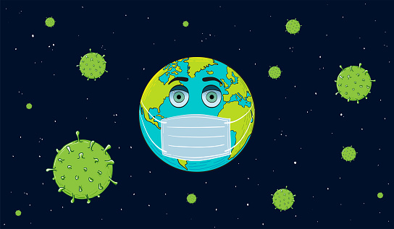
8. EĞER DAHA YOĞUN OLUMSUZ DUYGULARLA BAŞ ETMEDE GÜÇLÜK ÇEKİYORSANIZ MUTLAKA BİR UZMANA BAŞVURUN!
HEPİNİZE SAĞLIKLI GÜNLER :)
ERDEMİR ANADOLU LİSESİ
REHBERLİK SERVİSİ

